Slide 1
PTE üzemi/Alkalmazotti Tanács TÁJÉKOZTATÓ
2023. JÚNIUS

Slide 2
Tartalomjegyzék
Az Üzemi Tanács fogalma általánosan 3-4. dia
Az Üzemi Tanács és szakszervezet közötti különbségek 5. dia
Az Üzemi Tanács jogosítványai és kötelezettségei a jogszabály vonatkozásában 6-13. dia
A PTE Alkalmazotti Tanács* létrejötte, célja 14. dia
A PTE Alkalmazotti Tanács tisztségviselői, tagjai 15. dia
A PTE Alkalmazotti Tanács működése a gyakorlatban 2022-2023 16-17. dia + mellékletek 18-20. dia
* Az Üzemi Tanács elnevezés a PTE-n Alkalmazotti Tanácsra változott, hangsúlyozva, hogy munkatársainkat helyezzük a fókuszba!

Slide 3
Mi is az Üzemi Tanács?
Az Üzemi Tanács a munkáltató és a munkavállalók együttműködésére, a munkáltató döntéseiben való részvételre szolgáló szerv.
Az Üzemi Tanács tagjai általában a munkavállalók közül választott képviselők, akiket demokratikus választások útján jelölnek és választanak meg.
Az Üzemi Tanács lehetőséget ad a munkavállalóknak arra, hogy közvetlenül részt vegyenek a munkahelyükkel kapcsolatos döntések meghozatalában, és hogy segítsék az Egyetem és a munkavállalók közötti párbeszédet és együttműködést. Ezáltal erősödhet a munkavállalók és az Egyetem közötti kapcsolat, és a munkahelyi környezet javulhat.

Slide 4
Az Üzemi Tanács működése
Az Üzemi Tanács a munkavállalókat megillető participációs (részvételi) jogokat gyakorolja a nevükben.
Az Üzemi Tanács működésének kereteit jogszabály határozza meg (Mt.), a munkáltatóval való együttműködés részleteit Üzemi Megállapodásban célszerű rögzíteni
A munkavállalók és a munkáltató közös érdeke
Az Egyetem fejlődésének elősegítése, optimalizált működési folyamatok kialakítása
Konfliktusmentes működés
Munkavállalók közérzetének javítása (eredménye hatékonyságnövelés)

Slide 5
Érdekvédelem vs. részvétel
 | Szakszervezeti érdekvédelem | Dolgozói részvétel (ÜT)
Célja | A munkáltatóval folytatott alku során megkötött kollektív szerződéssel, a munkavállalók alkalmazási feltételeinek szabályozása. | A dolgozói érdekek következetes képviseletével felelősségteljes közre­működést jelent az Egyetem hosszú távú, piacképes működésének fenntartásában.
A tevékenység szintjei | Önálló jogi személyiségű, Egyetemen kívüli szervezetként átfogja képviselt szakmát. | Az üzemi tanács tevékenysége csak az Egyetemen belül értelmezhető. Szigorúan az Egyetem munkavállalói által választott tagok, egyetemi struktúrán belüli testülete.
A tevékenység tartalma | A szakszervezet a teljes tagságát, az ő érdekérvényesítésükön keresztül egy ágazat, szakma munkavállalóit kívánja jobb munkaerő-piaci pozícióba juttatni, nem csak egy-egy munkáltató munkavállalóit. | Egyetemben gondolkodik, feladata a részvétel a közvetlen és tágabb értelmű működési folyamatokat, a foglalkoztatást, a munka körülményeit, feltételeit, valamint a közösen megtermelt javak elosztását befolyásoló döntésekben.
Feladata | Kollektív szerződés megkötése A munkaviszonyra vonatkozó szabályok érvényesülésének ellenőrzése. | Az egyetemi döntésekben gyakorolja a munkavállalók participációs jogait az üzemi tanács. A tervek megvalósulásának fontos tényezője a végrehajtásban részt vevő munkavállalók magatartása, viszonya a döntéshez. Ebben tud igazán komoly segítséget nyújtani az üzemi tanács, amely egyfajta információs csatorna, kapocs a munkavállalók és a munkáltató között.
Az Üzemi Tanács a szakszervezetekhez hasonlóan, mint munkavállalói érdekképviseleti szerv működik az egyes munkáltatóknál, az alábbi összehasonlító ábrán a két érdekvédelem közötti különbségeket láthatjuk.

Slide 6
Jogok és kötelezettségek: Általános követelmények
A jóhiszeműség és a tisztesség elvének megfelelő eljárás, kölcsönös együttműködés
Tájékoztatási kötelezettség
Adatkezelési és GDPR szabályok betartása
Esélyegyenlőség biztosítása, esélyegyenlőségi terv

Slide 7
Az Üzemi Tanács jogosítványai I.
Az Üzemi Tanács feladata a munkaviszonyra vonatkozó szabályok megtartásának figyelemmel kísérése és ezzel összefüggésben a munkavállalói érdekek képviselése. Ennek körében négy olyan meghatározó szegmens van, amelyet külön a jogszabály(Mt.) is kiemel:
Tájékoztatáshoz való jog
Együttdöntési jog
Véleményezési jog
Üzemi megállapodás kötésének lehetősége

Slide 8
Az Üzemi Tanács jogosítványai II.
Tájékoztatáshoz való jog
Az ÜT tájékoztatáshoz való joga körében, az ok megjelölésével bármikor jogosult tájékoztatást kérni a munkáltatótól/Egyetemtől, ezenfelül külön kérés nélkül a munkáltató félévente köteles tájékoztatni az Üzemi Tanácsot a munkáltató/Egyetem gazdasági helyzetét érintő kérdésekről, a munkabérek változásáról, a bérkifizetéssel összefüggő likviditásról, a foglalkoztatás jellemzőiről, a munkaidő felhasználásáról, a munkafeltételek jellemzőiről, valamint a munkáltatónál foglalkoztatott munkavállalók számáról és munkakörük megnevezéséről.
Lényeges pont, hogy a munkáltató személyében bekövetkező változás esetén a munkáltatónak (az átadó és az átvevő munkáltatónak egyaránt) legkésőbb a változást megelőzően tizenöt nappal tájékoztatnia kell az üzemi tanácsot a változás időpontjáról, okáról és a munkavállalókat érintő jogi, gazdasági és szociális következményeiről.
A jogszabály azért is határozza meg a tájékoztatás minimum tartalmát, hogy a munkáltató a tájékoztatási kötelezettségét ne tudhassa le egy formális tájékoztatással, hanem olyan információkat bocsásson az üzemi tanács rendelkezésére, amellyel a döntésekben érdemben részt tud venni.

Slide 9
Az Üzemi Tanács jogosítványai III.
Véleményezési jog
Üzemi tanács – véleményezéshez való jog
A munkáltató/Egyetem döntése előtt legalább tizenöt nappal kikéri az Üzemi Tanács véleményét a munkavállalók nagyobb csoportját érintő munkáltatói/egyetemi intézkedések és szabályzatok tervezetéről.
A munkáltató/Egyetem köteles az Üzemi Tanács véleményét kérni a munkavállalók nagyobb csoportját érintő intézkedései előtt a személyügyi, képzési, szabadságolási tervekről, a teljesítménykövetelményekkel, munkaszervezési módszerekkel, belső szabályzatokkal kapcsolatban.
A Munka Törvénykönyve hosszasan felsorolja mely esetekben szükséges az Üzemi Tanács előzetes véleményét kikérnie a munkáltatónak, joghatást azonban nem fűz hozzá. Ennek értelmében a munkáltató nem köteles az Üzemi Tanács véleménye szerint dönteni, azonban a véleményt kikérni köteles.
A munkáltató döntését tehát pusztán azért megtámadni nem lehet, mert az nem az üzemi tanács véleménye alapján került meghozatalra, míg eredményesen lehet megtámadni abban az esetben a munkáltatói döntést, ha azt, az üzemi tanács véleményének kikérése nélkül hozta meg a munkáltató. Utóbb a munkavállaló nem hivatkozhat az üzemi tanács véleményezési joga figyelmen kívül hagyására, ha az üzemi tanács az érvénytelenség megállapítása iránt nem fordult bírósághoz.

Slide 10
Az Üzemi Tanács jogosítványai IV.
Együttdöntési jog
A jogszabály alapján a munkáltató/Egyetem és az Üzemi Tanács közösen dönt a jóléti célú pénzeszközök felhasználásáról.
A jóléti jelleget a pénzeszköz célja alapján lehet megállapítani, melyet minden esetben egyedileg kell megvizsgálni. Így például jóléti célú pénzeszköznek minősülhet a munkáltatói segélyezési alap, vagy a munkahelyi rendezvények támogatásával összefüggő elkülönült pénzalap is. Az üzemi tanács együttdöntési joga akkor is fennáll, ha a pénzeszköz jóléti jellegét a munkáltató egyoldalú döntése szüntette meg.
A munkáltatói költségviselésből következik, hogy az Üzemi Tanács működésével összefüggő költségek megállapításában is együttdöntési kötelezettsége van a munkáltatónak/Egyetemnek és az Üzemi Tanácsnak, hiszen annak mértékét a jogszabály nem határozza meg.

Slide 11
Az Üzemi Tanács jogosítványai V.
Üzemi megállapodás kötésének lehetősége
A munkáltató/Egyetem és az Üzemi Tanács egymással üzemi megállapodást köthet, mely tartalmilag szinte megegyezik a kollektív szerződésben szabályozható elemekkel.
A lényeges eltérés, amelyre üzemi megállapodás nem térhet ki, miszerint míg a kollektív szerződés eltérhet a munkabér tekintetében a jogszabályban meghatározottaktól, addig az üzemi megállapodás keretein belül erre nincsen lehetőség. Az üzemi megállapodás az üzemi tanács megbízatásának tartamára köthető és annak megszűnésével az üzemi megállapodás is hatályát veszti.
A kollektív szerződés tekintetében az üzemi megállapodás szubszidiárius jellegű, tehát csak abban az esetben lehet kötni, ha a munkáltatónál nincs hatályban kollektív szerződés, illetve az üzemi megállapodás hatályát veszti, ha kollektív szerződés megkötésére jogosult szakszervezet, jogosultságának tényét a munkáltató számára bejelenti.

Slide 12
Az Üzemi Tanács jogosítványai VI.
Az alábbi ábrán az ÜT konkrét jogosítványait gyűjtöttük össze a megfelelő (Mt.) paragrafusok mentén.
Munkáltató tájékoztatási kötelezettsége (Mt. 233.§ (1) a), 262. § (2)-(3), 265. § (1))
Az ÜT informálási kötelezettsége (Mt. 262. § (4))
Véleményezési jog (Mt. 264. §)
Konzultáció kérése (Mt. 233. § (2), 262. § (2))
Együttdöntési jog (Mt. 263. §)
Ellenőrzéshez való jog ((Mt. 262. § (1))
Az ÜT elnökének és tagjainak járó kedvezmények, védettség (Mt. 260. §)

Slide 13
Az Üzemi Tanács kötelezettségei
Titoktartási kötelezettség, adatvédelem (Mt. 234. §)
ÜT magatartása sztrájk esetén (Mt. 266. §)
A munkáltató nem köteles tájékoztatást adni vagy konzultációt folytatni, ha ez olyan tény, információ, megoldás vagy adat nyilvánosságra kerülésével járhat, amely a munkáltató jogos gazdasági érdekeit vagy működését veszélyeztetné.
Üzleti titok védelme
Pártatlan magatartás
Sztrájk szervezésének, támogatásának tilalma
Sztrájk akadályozásának tilalma

Slide 14
A PTE Üzemi/Alkalmazotti Tanács
Megalakulása: 2022. március 18.
Az Üzemi Tanács számára jogszabályban biztosított jogokat gyakorolja, de elnevezése Alkalmazotti Tanácsra változott, hangsúlyozva, hogy munkatársainkat helyezzük a fókuszba.
A PTE Alkalmazotti Tanács célja, hogy működése minden szintjén a munkáltatóval/Egyetemmel és a szakszervezetekkel való konstruktív együttműködés jegyében alakítsa ki a folyamatait. Törekszik arra, hogy érdekképviseleti, munkavállalói participációs tevékenységét az Egyetem egészének érdekében, a munkáltató és munkavállalói érdekek közti hatékony és transzparens közvetítés jegyében tudja végezni.
/Idézet az alábbi levélből - Tájékoztatás_szakszervezeteknek_220411_aláírt.pdf /

Slide 15
A PTE Alkalmazotti Tanács tisztségviselői, tagjai
Az Alkalmazotti Tanács Elnöke: Dr. Saághy Andrea
Az Alkalmazotti Tanács elnökhelyettese: Vinter Miklós
Az Alkalmazotti Tanács nem oktató, kutató szenátusi tagja: Dr. Villányi Kinga
Az Alkalmazotti Tanács tagjai:
Dr. Várnagy Péter 6. Kókay Péter
Dr. Atlasz Tamás 7. Máté Rita
Lamár Ibolya 8. Dulánszky Jenő
Galgóczi Marianna 9. Bárkányi Tamás
Mészárosné Szentirányi Zita 10. Jakabos Emese

Slide 16
A PTE Alkalmazotti Tanács eddigi működése 2022-2023 I.
A munkáltató által tervezett és a munkavállalók nagyobb csoportját érintő döntések, szabályzatok, elképzelések, intézkedési tervek véleményezése
Foglalkoztatási Követelményrendszer
Teljesítményértékelési Rendszer koncepció és tervezet véleményezése
Alkalmazotti megállapodás előkészítése
Alkalmazotti Tanács kapcsolatrendszerének kialakítása, működtetése
Éves munkaterv és költségvetés elkészítése
Jóléti utasítás tervezetek véleményezése
Rektori és szenátusi ülések anyagainak véleményezése
Energiamegtakarítási intézkedési terv véleményezése
A Tanács az Alkalmazotti Megállapodás tervezetét 2022. áprilisában elküldte a munkáltatónak
Saját honlap kialakítása (https://pte.hu/hu/alkalmazotti-tanacs)
AT Iroda és ügyfélfogadás kialakítása (Cím: 7646 Pécs, Jakabhegyi út 6, földszint 32-es iroda)
Egyéb egyeztetések és tárgyalások (egyetemi vezetéssel és érdekképviseletekkel egyaránt)

Slide 17
A PTE Alkalmazotti Tanács eddigi működése 2022-2023 II.
Szolgálati lakás -, illetve lakáskölcsön pályázatok elbírálása
Szakszervezetek béremelési kezdeményezéséhez való csatlakozás
Munkavédelmi képviselő választásban való részvétel
PTE Szociális és Esélyegyenlőségi Bizottság
Szolgálati lakás pályázatok 2022: 41 db 2023. jún.-ig: 17 db
Lakáskölcsön pályázatok 2022: 12 db 2023. jún.-ig: 6 db
Tag jelölése
Aktív részvétel és munka a bizottságokban
A PTE Alkalmazotti Tanács tevékenységéről az alábbi helyen találhat részletesebb információkat: https://pte.hu/hu/alkalmazotti-tanacs/dokumentumok

Slide 18
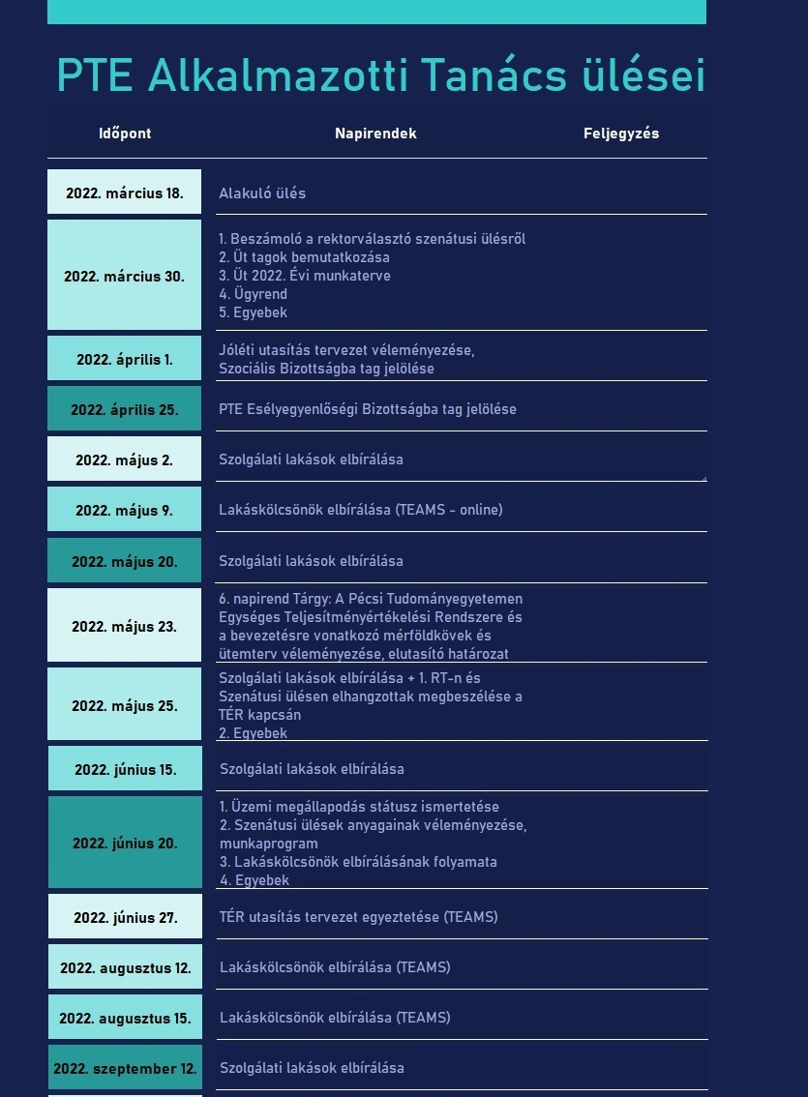
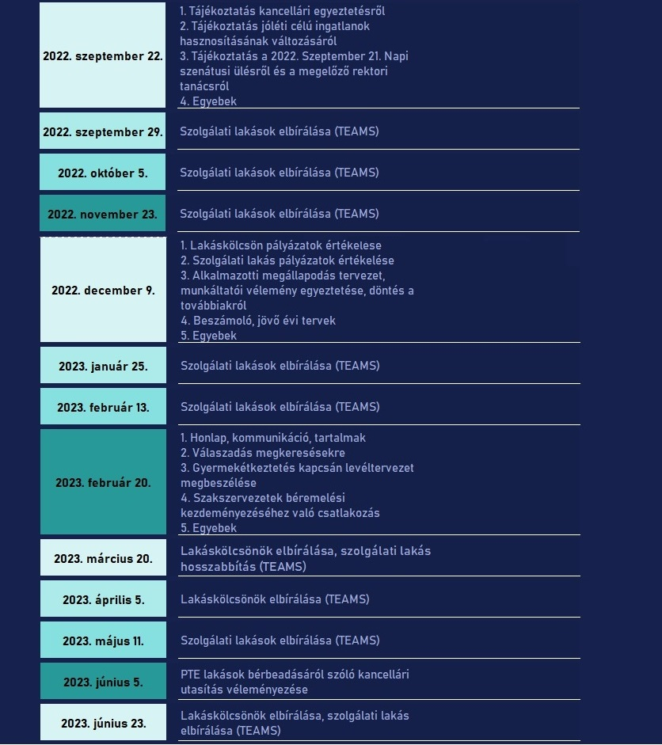
Melléklet-1

Slide 19
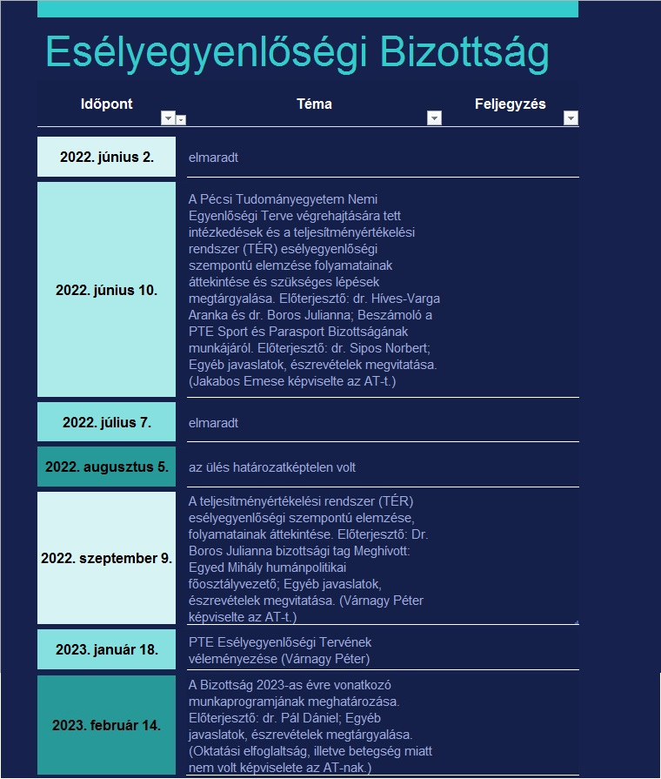
Melléklet-2

Slide 20
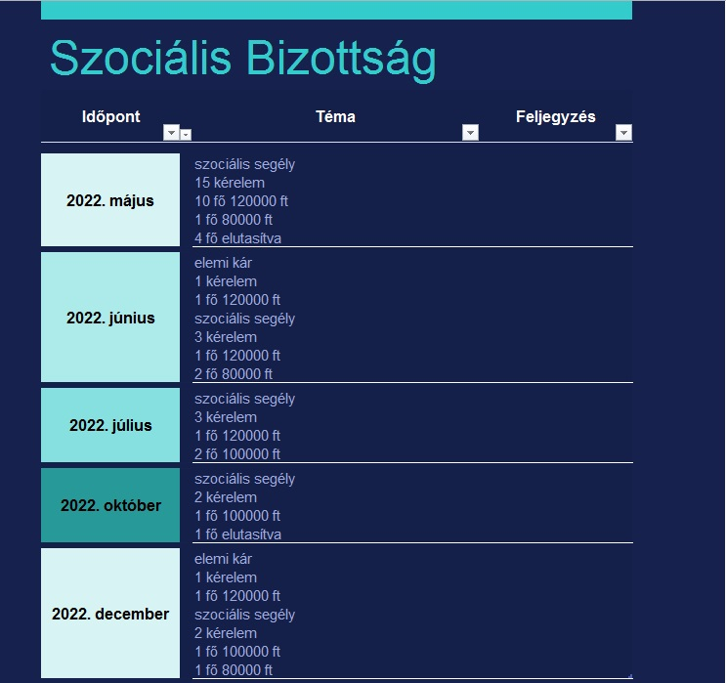
Melléklet-3

Slide 21
Köszönettel: A PTE Alkalmazotti Tanács tagjai
Kérjük, továbbra is támogasson minket és észrevételeivel, javaslataival, problémái megosztásával segítse az Alkalmazotti Tanács sikerességét. Kérjük, keressenek minket az alkalmazottitanacs@pte.hu email címen, illetve tagjainkat elérhetőségeiken.
Honlapunk címe: https://pte.hu/hu/alkalmazotti-tanacs

